Slide 1
边缘检测器评估的不一致性
指导老师
李晓丽
作者
Lance A. Forbes
Bruce A. Draper
报告人
追梦少年南南

Slide 2
目录
引子
介绍
实验装置
结果
结论
未来的工作

Slide 3
引子
Abstract

Slide 4
Abstract引子
近年来，越来越多的人致力于评估计算机视觉算法，特别是边缘检测算法。大多数评估技术只使用少数测试图像，留下了一个问题，即他们的结果可以解释得有多广泛。
我们的研究测试了接收器工作特性（ROC）曲线的一致性，并解释了为什么一致的边缘检测器评估是双向的。我们展示了通过对测试图像进行细微更改，可以多么轻松地操纵框架，以任何顺序对三个现代边缘检测器中的任何一个进行排名。我们还注意到，至少有一些不一致是算法本身不稳定性的结果，这表明创建更好的边缘检测器仍然是可能的。
边缘检测算法：
边缘检测是图像处理和计算机视觉中的基本问题，边缘检测的目的是标识数字图像中亮度变化明显的点。图像属性中的显著变化通常反映了属性的重要事件和变化。 这些包括：
（i）深度上的不连续
（ii）表面方向不连续
（iii）物质属性变化
（iv）场景照明变化
边缘检测是图像处理和计算机视觉中，尤其是特征提取中的一个研究领域。

Slide 5
介绍
Introduction

Slide 6
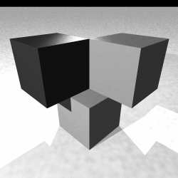
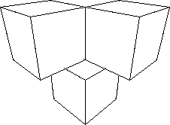
Introduction介绍
已经提出了几个框架来评估边缘检测器。一个好的边缘检测评估框架应该衡量研究的进展，指导未来的研究，或者为应用选择最佳的探测器。最近提出的方法使用多种方法，但没有一个测试其结果的一致性。一个好的评估框架必须在整个任务预期的场景可变性中提供一致的评估；其他方面，评估将完全取决于图像样本，而不是边缘特征的性能。
边缘检测的几个属性使设计评估框架变得困难。首先，评估结果意味着有一个明确的答案。对于边缘检测器，这意味着图像中存在“真实”边缘的定义。这种情况很少见。即使是一堆简单的方块（左图）也会导致边缘定义的模糊性。阴影或反射的周长会产生强度差异，这些差异可能被视为边缘，也可能不被视为边缘。由于边缘检测器用于较大的系统，因此边缘的功能定义可以通过该过程的下一步来确定。例如，如果较大的系统正在执行基于模型的对象识别，则边缘是对象的几何边界投影到图像平面上的边缘（右图）。在这种情况下，阴影和高光的周长被归类为杂乱。特定于任务的边缘定义为评估框架提供了基本事实的必要定义。

Slide 7
Introduction介绍
边缘检测器参数为评估框架带来了另一个问题。参数从根本上改变了大多数边缘检测器的性能，最佳设置取决于图像。评估框架必须根据对所有边缘诊断仪都公平的标准来选择参数集，或者在广泛的设置范围内评估边缘检测器。评估框架必须解决这些问题，并为任务域中的任何图像提供一致的分数。换句话说，在形成任务时可能看到的图像中的微小变化不应导致边缘检测器评估发生变化。
基本事实和参数平衡问题已通过若干评价框架工作得到解决，但一致性尚未解决。例如，接收机操作特性曲线（ROC）评估框架使用三值地面实况系统来解决地面实况问题，并使用参数空间搜索来解决参数问题。但是，该框架的一致性尚未经过测试。为了测试 ROC 曲线评估框架的一致性，我们决定以增量方式更改场景的单个属性，使其与基于模型的对象识别任务一致，并在每次更改后重新执行评估。如果框架在预期的图像范围内保持一致，则边缘检测器的相对分数不应更改。我们测试了ROC曲线评估框架，因为它是提出的前沿探测器评估框架之一，作者声称该框架提供的观察结果非常出色，在各个图像类别中相似。
未来研究的一个同样相互关联的候选者是全球一致性测量确定框架。Canny，Susan和Rothwell边缘探测器被设计用于测试，因为它们代表了竞争性但不同的边缘检测方法。Canny使用非最大抑制和滞后边缘跟随。Susan使用圆形蒙版来查找具有相同相对亮度的像素区域。Rothwell使用基于拓扑的边缘变薄来执行动态非最大抑制。此处重新移植的方法可用于使用竞争优势检测器的任意组合来测试任何引用的框架。
接受者操作特性曲线（ROC）：
是指在特定刺激条件下，以被试在不同判断标准下所得的虚报概率P（y/N）为横坐标，以击中概率P（y/SN）为纵坐标，画得的各点的连线。

Slide 8
实验装置
Experiment Set-up

Slide 9
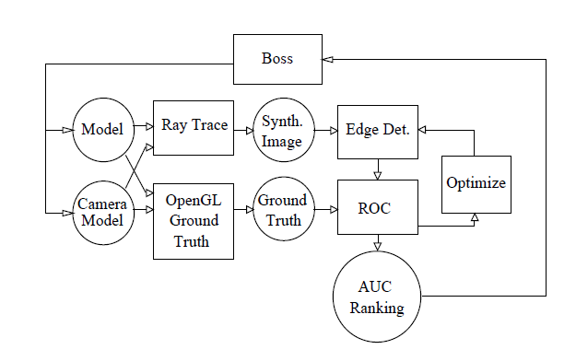
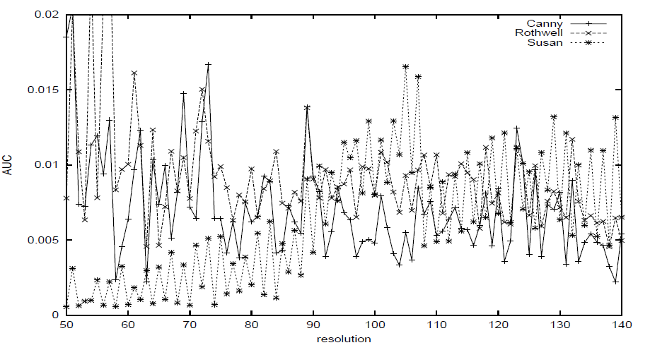
Experiment Set-up实验准备
为了验证我们的假设，即图像的微小变化会导致不一致的评价，我们实现了一个监督程序，以自动使用合成图像的ROC曲线评价框架。这个名为Boss的程序如左图所示。Boss生成一个描述测试图像的单一场景文件。模型文件用于生成测试图像和地面真实图像(见图1和图2)。测试图像和地面真实图像作为输入，在三个边缘检测器上运行ROC框架。记录分数后，逐步改变场景属性，重复生成测试图像和评估的过程。结果显示为AUC分数与每个边缘检测器的属性的图表。右图显示了更改图像分辨率的示例。测试了几种场景特性，包括表面反射率、光位、镜头孔径和分辨率。

Slide 10
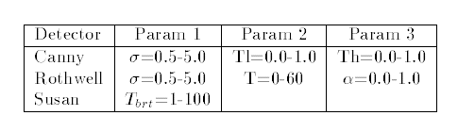
Experiment Set-up实验准备
以便于测试图像的自动控制，我们使用开源图形引擎生成测试图像，使用Mesa OpenGL生成地面真实图像。生成可行的,最现实的图像的最大现实设置是使用自适应采样过密可变性和每一个对象设置为1%变形包括地面飞机(参见图1)。我们使用OpenGL的多边形,集功能描述创建一个与隐线消除边缘图像如图2所示。由于OpenGL只使用多边形对物体进行建模，因此地面真实图像只能准确地表示多边形物体。
利用ROC框架对POV-Ray的测试图像和OpenGL的地面实况边缘图像进行评价。与原来评价过程的唯一区别在于是使用了二值地面实况而不是三值地面实况。否则，参数搜索过程是相同的，包括每个参数从四个分区开始，然后根据5%的改进标准停止。每个边缘检测器的参数值范围如下表所示。
为了验证边缘检测器的工作是否正确，我们使用南佛罗里达大学ROC曲线评估网站上的图像生成边缘图像，并与该网站上的边缘图像进行比较生成测试图像，生成相应的地面真实图像，运行ROC曲线评价过程中的每个边缘检测器，记录结果的整个过程完成后，表示场景属性的参数递增到下一个值，再次运行该过程。几个特性被独立评估，包括反射、过采样、分辨率和透镜孔径。在本文中，我们关注分辨率，因为它提供了最引人注目的结果。为了改变测试图像的分辨率，如图1所示的场景在图像平面上使用不同数量的像素进行渲染。根据图像缓冲区中像素的匹配个数，生成相应的地面真实图像。对于所有图像，垂直和水平像素的数量总是相同的。

Slide 11
结果
result

Slide 12
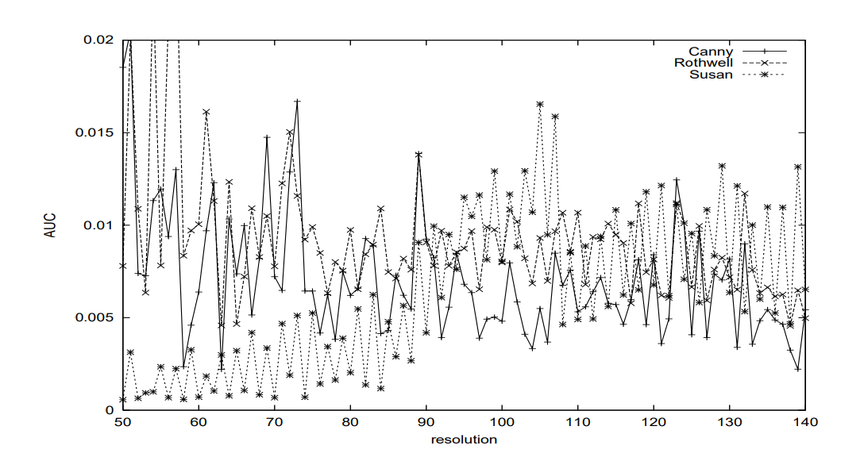
RESULT 结果
图像分辨率每增加一个像素，边缘检测器的评价结果就会经常发生变化。图中显示了三个边缘检测器在50到140像素的图像分辨率范围内的结果。在某些情况下，改变分辨率会使最好的边缘检测器变得最差。
例如，苏珊在50到90像素的分辨率范围内一直获得最佳(最低AUC)分数。然而，在130到200像素的分辨率下，苏珊的得分一直是最差的。在另一种情况下，凯尼在123像素的分辨率下获得了最差的分数，苏珊获得了最好的分数。
凯尼
苏珊

Slide 13
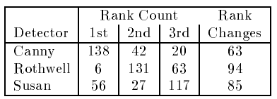
RESULT 结果
分辨率为125像素。表中显示了每个边缘检测器排名第一、第二或第三的次数，以及每个边缘检测器排名变化的次数。为了更好地理解这种不一致性，我们检查了几个产生AUC值的ROC曲线和产生ROC曲线的点。下面的示例演示了边缘图像如何由于仅一个像素的分辨率变化而发生显著变化。
我们对凯尼探测器进行了近两级的评估。

Slide 14
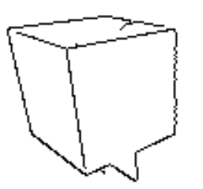
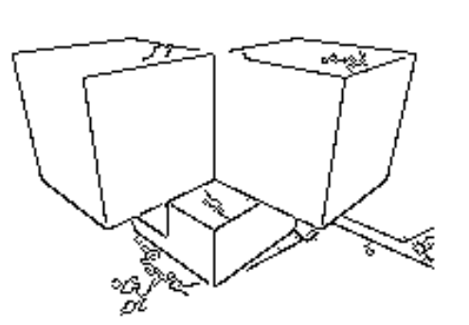
RESULT 结果
对凯尼探测器进行了近两级的评估相同的图像；唯一的区别是，一个图像的分辨率是203像素，另一个是204像素像素的分辨率。这两个图像除了分辨率外与图1相同。凯尼边缘检测器对图像进行参数设置(a = 0.5, Tlow = 0, Thigh = 1)，尽管图像看起来与我们的眼睛几乎相同；Canny使用上面的参数设置，其响应非常不同，如图6和7所示。凯尼的显著不同的响应是由于分辨率变化和非常规参数引起的梯度的微小变化。为了创建边缘图像，凯尼先进行高斯模糊处理，然后创建梯度图像，再根据梯度图像创建非最大抑制(non-maximalsuppression, NMS)图像，最后根据网管图像进行迟滞边缘路径跟踪。203和204像素图像的梯度值略有不同，因此，网管图像和迟滞图像略有差异。
图6
图7

Slide 15
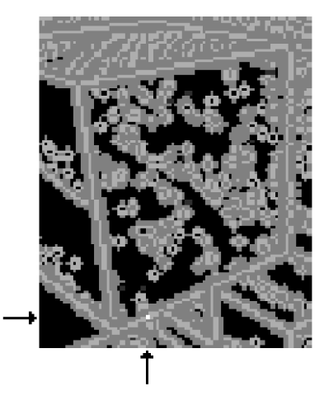
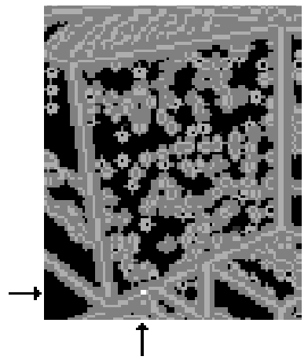
RESULT 结果
Canny的顶点梯度图像。这种灵敏度可以在图8和图9中的NMS映像中看到。在每个位置上，一些缺失的像素会造成一个缺口。Canny边缘检测器的这种灵敏度可以对ROC曲线和相对排名产生戏剧性的影响。
当使用Canny边缘检测器时，将Thigh设置为1是不寻常的。不寻常的设置是由于框架分区和搜索参数空间的方式。我们总是测试每个参数的极端设置，因为初始的4x4分区方法包括最小值和最大值，如前所述。人们可能会试图限制采样参数的范围，以防止这种不寻常的参数设置，但这将排除图7所示的相对准确的结果，并在评估过程中引入任意的和难以理解的偏差。
这个例子只解释了为什么一个点在用于构建Canny ROC曲线的数据在一个特定的分辨率变化期间移动。这例子并不能解释Canny的所有不一致，也不能解释我们在Rothwell或Susan边缘探测器上观察到的任何不一致。我们提供这个特别引人注目的例子，只是为了强调边缘检测器可能具有其他边缘检测器不具有的灵敏度类型。这些不同的敏感度会产生不一致的得分。
图8
图9

Slide 16
结论
conclusion

Slide 17
CONCLUSION 结论
结果表明，边缘检测器的ROC曲线评价框架排名取决于图像的分辨率。图像的其他特性，如光圈设置和照明，也提供了类似的效果，但没有那么引人注目。因此，根据场景的内容，可以通过改变这些属性来选择边缘检测器的等级。从某种意义上说，只要简单地改变pr，任何一种边缘检测器都可以被称为最好的。
现场属性。考虑到这种敏感性，ROC曲线评估框架是否可以用于评估边缘检测器?是的，但前提是能够收集一组具有统计学代表性的图像，这些图像跨越任务的预期变异性，并用于提供平均ROC曲线评估。然后，平均而言，评估将预测出最佳的边缘检测器。由于需要大量的图像来表示场景的各个属性，因此采集图像和相应的地面真相只能在实际中完成合成图像。

Slide 18
未来的工作
future work

Slide 19
FUTURE WORK 未来的工作
本研究表明ROC曲线边缘检测器的评价框架是不一致的，但我们的结论完全是基于合成图像。为了确保这些结果不受合成图像和真实图像之间差异的影响，作者打算用真实图像来重现这些结果。一组简单的图像打算模仿以前的合成图像块将使用手工定义的二值地面真相。作者相信，在保持图像常量的其他特性的同时，简单地获取不同分辨率的块的图像，也会观察到相同的不一致性。未来的工作应消除评价框架中不一致的结果纯粹由合成图像和真实图像之间的差异引起的不太可能的可能性。

Slide 20
参考文献
reference

Slide 21
reference 参考文献
[1] Simon Baker and Shree K. Nayar, ”Global Measures of Coherence for Edge Detector Evaluation, ”Proceedings IEEE CVPR, pp. 373-379, 1999. [2] Kevin Bowyer, Christine Kranenburg, and SeanDougherty, ”Edge Detector Evaluation Using Empirical ROC Curves,” Proceedings IEEE CVPR,pp 354-359, 1 999. [3] John Canny, "A computational approach to edgedetection, ”PAMI, 679- 698, 1986 [4] Sean Dougherty and Kevin W. Bowyer, ”ObjectiveEvaluation of Edge Detectors Using a Formally Defined Framework ”in Empirical Evaluation Tech-niques in Computer Vision, IEEE Computer Soci-ety, pp 211-234, 1998. [5] L. Kitchen and A. Rosenfeld,” Edge evaluation using local edge coherence,” pp 597605, IEEE Trans.SMC 11 (9), 1981. [6] Charlie Rothwell et al., Driving Vision by Topol-ogy, International Symposium on Computer Vi-sion, 395-400, 1995. [7] Min C. Shin, Dmitry Goldgof, and Kevin W.Bowyer, An Objective Comparison M ethodologyof Edge Detection Algorithms Using a Structurefrom Motion Task," in Empirical Evaluation Tech-niques in Computer Vision, IEEE Computer Soci-ety, pp 235- 254, 1998. [8] MinC. Shin, Dmitry Goldgof, and KevinW.Bowyer,Comparison of Edge Detectors UsinganObject Recognition Task, Proceedings of theIEEE CVPR Conference, pp 360-365, 1999.
[9] S. M. Smith and J. M. Brady, SUSAN - ANew Approach to Low Level Image P rocessing" ,Technical Report TR95SMS1c, Oxford University,1 995. [10] MaasonWoo,JackieNeider,andTom Davis,OpenGL ProgrammingGuide,PP247-250, 2ndEdition, Addison- Wesley, 1997. [11] Q. Zhu, Efficient evaluations of edge connectiv-ity and width uniformity", Image and Vision Com-puting 14, pp 21-34, 1996.

Slide 22
学校名称：成都理工大学
THANK YOU FOR WATCHING
指导老师
李晓丽
报告人
追梦少年南南

